Slide 1
注射用磷酸特地唑胺申报资料
瑞阳制药股份有限公司
2023年7月
市场部

Slide 2
目录
01
药品基本信息
02
安全性
03
有效性
04
创新性
05
公平性

Slide 3
01 药品基本信息
药品基本信息
通用名：注射用磷酸特地唑胺
注册规格：0.2g
中国大陆首次上市时间：2019 年 3 月（赛威乐®），
目前大陆地区同通用名药品的上市情况：共 9家（原研 1 家、国内仿制 8家）
全球首个上市国家/地区及上市时间：2014年，美国
是否为OTC药品：否
2022年6月，瑞阳注射用磷酸特地唑胺视同过评获批上市
瑞阳注射用磷酸特地唑胺说明书

Slide 4
01 药品基本信息
抗耐药G+球菌感染新选择
适应症：本品适用于治疗由下述革兰氏阳性敏感株引起的急性细菌性皮肤及皮肤组织感染(ABSSSI)：金黄色葡萄球菌[包括耐甲氧西林（MRSA）和甲氧西林敏感（MSSA）菌株]，化脓性链球菌，无乳链球菌，链球菌群（包括链球菌，中链球菌和星座链球菌）和粪肠球菌。
规格：0.2g
用法用量：对18岁以上患者，磷酸特地唑胺静脉滴注推荐剂量为一次0.2g（1瓶），一日一次，持续6天
磷酸特地唑胺（Tedizolid）
化学名称 | (R)-(3-(3-氟-4-(6-(2-甲基-2氢-四唑-5-基)吡啶-3-基)苯基)-2-氧杂噁唑啉-5-基)甲基二氢磷酸酯
分子式 | C17H16FN6O6P
分子量 | 450.32
瑞阳注射用磷酸特地唑胺说明书

Slide 5
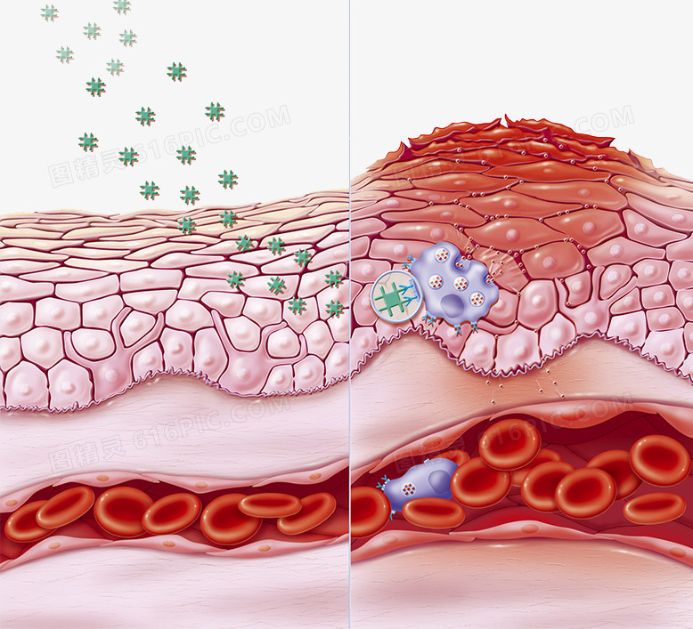
01 药品基本信息
弥补未满足的临床需求
发病率：国内 ABSSSI 的发病率为 200/10万人，年发病患者数约为 280 万人
临床需求：临床上治疗由耐甲氧西林金黄色葡萄球菌引起的 ABSSSI，推荐使用万古霉素或利奈唑胺，这两种药物均是每天 2 次静脉滴注给药，连续 10 到 14 天，患者依从性差，影响治疗效果；另外，临床已经检查出 MRSA 对万古霉素、利奈唑胺的耐药率逐年提高，亟需对耐万古霉素、利奈唑胺金黄色葡萄球菌有效的新型抗菌药。

Slide 6
02 安全性
特地唑胺骨髓抑制、胃肠道不良反应发生率低于利奈唑胺，提高患者依从性
提升用药安全性，提高患者依从性
全球多中心随机双盲非劣效性III 期临床试验结论发现：磷酸特地唑胺组胃肠道不良反应（包括腹泻、恶心、呕吐）、血小板减少症（P=0.024）与利奈唑胺组相比显著降低。临床前研究表明，即使特地唑胺给药时间>6 天，其骨髓抑制和神经病变发生率也低于利奈唑胺。当病原菌对利奈唑胺的耐药率不断升高时，特地唑胺可作为临床上有效的替代药，用于治疗急性细菌引起的皮肤或皮肤软组织的感染。
Moran, G.J., et al., Tedizolid for 6 days versus linezolid for 10 days for acute bacterial skin and skin-structure infections (ESTABLISH-2): a randomised, double-blind, phase 3, non-inferiority trial. Lancet Infect Dis, 2014. 14(8): p. 696-705.

Slide 7
03 有效性
磷酸特地唑胺缩短用药周期，减少用药剂量与利奈唑胺同等疗效
《技术审评报告》中关于本品有效性的描述
两项多中心随机双盲非劣效性 III 期临床试验入选了 1333 名急性细菌性皮肤及皮肤软组织感染成人患者，试验组为特地唑胺200mg每日一次连续6天，对照组为利奈唑胺注射液600mg每12小时一次连续10天，两项试验主要终点均为早期临床反应率，两项试验均达到了非劣效。
中国参加的III期临床试验设计，入排标准、对照组、用法用量、主要疗效指标均等关键性要素与全球2项III临床试验相同，有效性结果与全球研究相似 。
注射用磷酸特地唑胺申请上市技术审评报告
Moran, G.J., et al., Tedizolid for 6 days versus linezolid for 10 days for acute bacterial skin and skin-structure infections (ESTABLISH-2): a randomised, double-blind, phase 3, non-inferiority trial. Lancet Infect Dis, 2014. 14(8): p. 696-705.

Slide 8
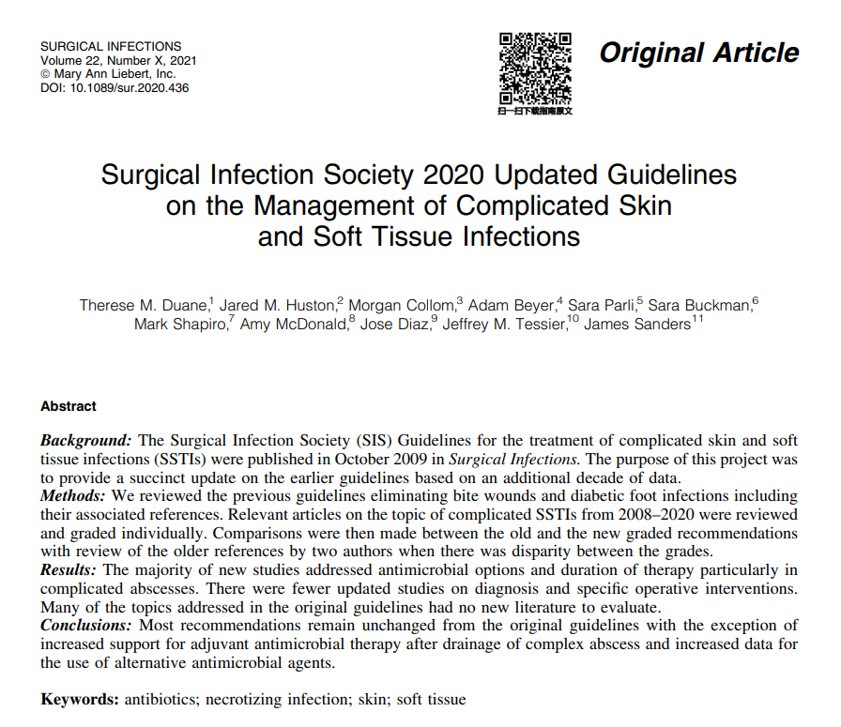
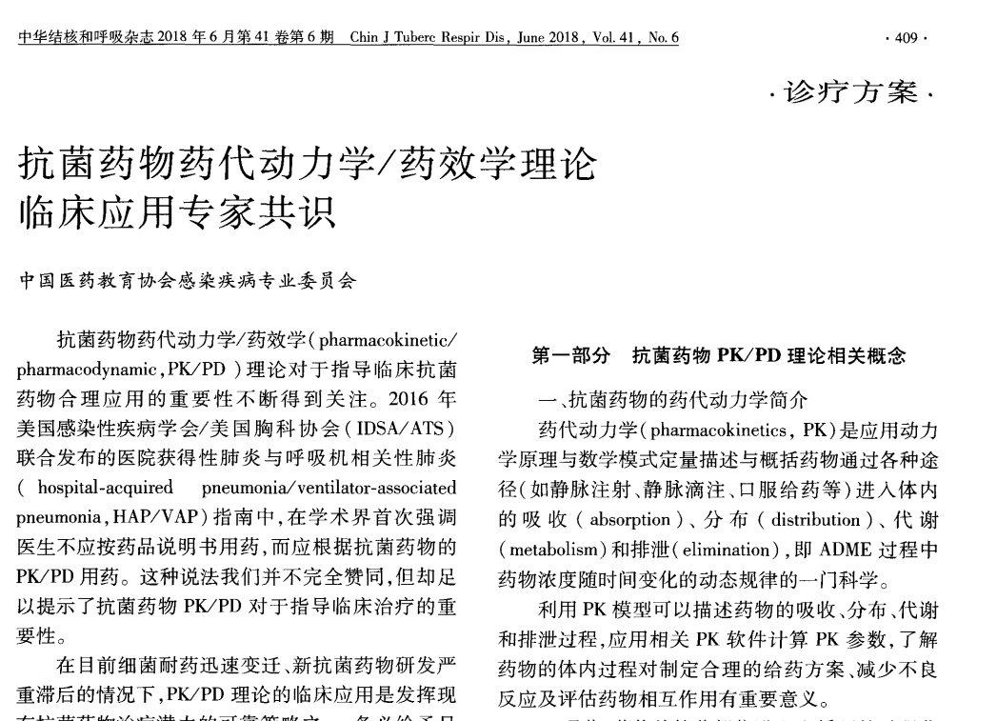
03 有效性
国内外权威临床指南及共识推荐，有效用于ABSSSI及肺炎的治疗
美国外科感染学会《复杂皮肤和软组织感染的管理指南（2020版）》
在复杂性皮肤和软组织感染疑似或确诊MRSA时，对抗菌药物选择建议中，强烈推荐磷酸特地唑胺作为抗感染治疗药物。（推荐级别ⅠA）
世界急诊外科学会/欧洲外科感染学会《皮肤和软组织感染的管理共识》
在管理耐甲氧西林金黄色葡萄球菌皮肤和软组织感染的抗生素选择建议中，强烈推荐注射用磷酸特地唑胺。（推荐级别ⅠA）
中国医药教育协会感染疾病专业委员会《抗菌药物药代动力学／药效学理论临床应用专家共识》
磷酸特地唑胺抗菌谱同利奈唑胺，主要用于治疗某些敏感细菌，如金黄色葡萄球菌（包括MRSA）、各种链球菌属和球菌属引起的急性细菌性皮肤和皮肤软组织感染，消化系统的不良反应和血小板减少症较利奈唑胺少。磷酸特地唑胺与利奈唑胺相同,对肺上皮细胞衬液和肺泡巨噬细胞具有良好的渗透性，可有效用于肺炎的治疗。
1.Therese M Duane,Jared M Huston.et al.Surgical Infection Society 2020 Updated Guidelines on the Management of Complicated Skin and Soft Tissue Infections.Surg Infect (Larchmt).2021 Feb 26.doi: 10.1089/sur.2020.436.
2.2018 WSES/SIS-E consensus conference: recommendations for the management of skin and soft-tissue infections. World J Emerg Surg. 2018 Dec 14;13:58.
3.中国医药教育协会感染疾病专业委员会. 抗菌药物药代动力学/药效学理论临床应用专家共识[J]. 中华结核和呼吸杂志, 2018, 41(6):38.

Slide 9
04 创新性
磷酸特地唑胺结构优化，增加抗菌活性，降低药物毒性，减少交叉耐药
磷酸特地唑胺由于其磷酸基团掩盖了C-5羟基，对MAO不具有抑制活性。
磷酸特地唑胺较利奈唑胺多一D环，该环赋予磷酸特地唑胺更强的抗菌活性。
磷酸特地唑胺以较小的羟基替换了乙酰胺基团，克服了cfr介导的甲基化导致的空间位阻作用，对由cfr介导的耐药株仍有良好的抗菌活性。
C环、D环
A环C-5位
增加抗菌活性
降低药物毒性
减少交叉耐药
磷酸特地唑胺对临床分离革兰阳性菌的MIC90≤0.5mg／L，抗菌活性较利奈唑胺强4～16倍；对葡萄球菌较万古霉素强2～4倍。
I期临床试验结果也表明磷酸特地唑胺不会导致与伪麻黄碱或酪胺相关的血压升高，而利奈唑胺则有此作用。中枢神经系统血清素水平过高会导致一系列中度，甚至危及生命的临床症状。小鼠接受相当于30倍人体治疗剂量的磷酸特地唑胺时没有出现血清素反应。
磷酸特地唑胺自发突变耐药的交叉耐药发生率仅为利奈唑胺的1/16，临床上可满足患者在万古霉素或利奈唑胺治疗无效时的强力补救方案，提高治疗有效率。
董睛睛, 缪丽燕, 张秀红. 新型噁唑烷酮类抗菌药:特地唑胺[J]. 中国新药与临床杂志, 2021, 40(7):4.
徐晓刚,汪复.一种抗革兰阳性菌感染的新型口恶唑烷酮类抗菌药物——特地唑胺[J].中国感染与化疗杂志, 2014.DOI:CNKI:SUN:KGHL.0.2014-05-025.

Slide 10
05 公平性 降低患者疾病负担
符合“保基本”原则
对公共健康的积极影响
符合“保基本”原则
对公共健康的积极影响
ABSSSI年发病率约为280万人。MRSA是导致ABSSSI常见的致病菌,临床⼀线使⽤多年的抗MRSA药物已出现耐药性，研发新⼀代抗菌药已是亟需解决的问题。
特地唑胺起效快，不良反应发生率低，抗菌活性强，降低耐药风险，是治疗耐药G⁺球菌感染新选择。
特地唑胺低剂量（特地唑胺每⽇200mg，利奈唑胺每⽇1200mg）、短疗程（治疗时间缩短40%）、高依从（给药次数减少70%）、可治愈（对⼀⼆线药物耐药菌有效），费用可控（疗程费⽤低）。
提高生物利用度：满足特殊人群（老年、肥胖、肝肾功能不全等）无需调整剂量的需求；
注射剂起效更快，胃肠道不良反应发生率更低，符合住院患者用药习惯。
临床滥用风险小
弥补目录短板
临床滥用风险小
弥补目录短板
耐药率低，仅为利奈唑胺1/16；满足患者在万古霉素或利奈唑胺治疗无效时的强力补救方案，提高治疗有效率。
缩短患者治疗周期及给药次数，同治疗领域药品中最优。
降低不良反应：提高临床治疗效果，同等疗程费用下节约整体医疗成本。
抗菌谱、适应症明确，用法用量固定且疗程短，临床按照标准诊疗流程、明确临床指征后方可使用，抗菌用药精准，降低临床滥用风险。
磷酸特地唑胺纳入《抗菌药物临床应用分级管理目录》，为“特殊使用级”，临床处方审核严格，不存在滥用风险。

